Slide 1
Ingeniería de Requisitos
Sesión 11
Gestión de Cambios
Prof. Ciro Rodriguez
crodriguezro@unmsm.edu.pe

Slide 2
Tema: Gestión de Cambios
Procesos y Metodologías de Gestión de Cambios
Herramientas y Tecnologías de Gestión de Cambios
Análisis de Impacto de Cambios
Gestión de Conflictos y Negociación de Cambios

Slide 3
Gestión de Cambios
La gestión de cambios es una práctica esencial en el desarrollo de software y en la gestión de proyectos que permite manejar de manera estructurada las modificaciones en los requisitos, los diseños y las implementaciones.
Una gestión adecuada de los cambios asegura que el proyecto se mantenga en línea con los objetivos del negocio y las expectativas de los stakeholders.

Slide 4
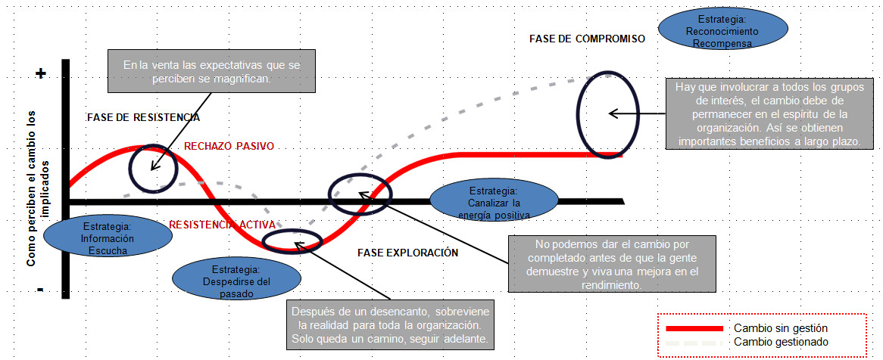
Gestión de Cambios

Slide 5
Procesos y metodologías de gestión de Cambios
Proceso Formal de Gestión de Cambios:
Identificación del Cambio:
Registro de la Solicitud: Cualquier cambio sugerido o necesario debe ser registrado formalmente en un sistema de gestión. Este registro incluye la descripción del cambio, el motivo, el impacto esperado, y la identificación del solicitante.
Clasificación: Clasificar el tipo de cambio solicitado (corrección de defecto, mejora, nueva funcionalidad) para facilitar su evaluación.
Evaluación del Cambio:
Análisis de Impacto: Evaluar tanto el impacto técnico como el impacto en el negocio. Considerar los costos, riesgos, beneficios y el cronograma del proyecto.
Consultar con Expertos: Involucrar a expertos técnicos y de negocio para una evaluación precisa y comprensiva.

Slide 6
Procesos y metodologías de gestión de Cambios
Aprobación del Cambio:
Comité de Control de Cambios (CCB): Un grupo de stakeholders clave revisa la solicitud del cambio y la evaluación del impacto para tomar una decisión informada sobre la aprobación o rechazo del cambio.
Implementación del Cambio:
Planificación: Planificar las actividades necesarias para implementar el cambio, asignando recursos y estableciendo fechas límite.
Ejecución: Implementar el cambio siguiendo los procedimientos establecidos para asegurar su integración sin afectar negativamente al sistema.
Verificación y Validación del Cambio:
Pruebas y Revisión: Verificar que el cambio se ha implementado correctamente y validar que cumple con las expectativas a través de pruebas y revisiones.

Slide 7
Procesos y metodologías de gestión de Cambios
Documentación del Cambio:
Actualización de Documentación: Mantener un registro detallado de todos los cambios implementados, incluyendo motivos, impactos, y resultados de validación para referencia futura.
2. Metodologías de Gestión de Cambios:
ITIL (Information Technology Infrastructure Library):
Proporciona un marco para la gestión de cambios en el contexto de GSTI, definiendo roles, responsabilidades y procedimientos estandarizados para manejar cambios.
SCRUM (Metodologías Ágiles):
En SCRUM, los cambios son gestionados de manera iterativa. Las nuevas prioridades pueden ser revisadas y ajustadas en cada sprint y durante las reuniones de planificación.
PMBOK (Project Management Body of Knowledge):
PMBOK incluye gestión de cambios como parte de la gestión de proyectos. Define procesos para evaluar, aprobar y implementar cambios de manera controlada.

Slide 8
Herramientas y Tecnologías de Gestión de Cambios
1.Sistemas y Herramientas de Gestión de Cambios:
JIRA:
Registra, sigue y gestiona solicitudes de cambio. Organiza cambios en forma de historias de usuario, tareas y subtareas con estados y flujos de trabajo.
ServiceNow:
Proporciona capacidades robustas para la gestión de cambios en servicios de TI, incluyendo flujos de trabajo automatizados y gestión de aprobaciones.
IBM Rational ClearQuest:
Ofrece una solución completa para la gestión de cambios, proporcionando capacidades de seguimiento, auditoría y reportes.
Git/GitHub/GitLab:
Para la gestión de cambios en el código fuente, permitiendo el control de versiones, revisiones de código y registros de auditoría detallados.

Slide 9
Herramientas y Tecnologías de Gestión de Cambios
2. Herramientas de Integración Continua y Despliegue Continuo (CI/CD):
Jenkins:
Facilita CI/CD mediante la automatización de los procesos de construcción, pruebas y despliegue. Permite gestionar cambios en un flujo continuo de desarrollo.
Travis CI:
Integrado con GitHub, proporciona CI/CD automatizado para validar cambios antes de su integración y despliegue.
Azure DevOps:
Ofrece un conjunto completo de herramientas CI/CD y gestión de cambios, integrando control de versiones y automatización de pruebas y despliegues.

Slide 10
Herramientas y Tecnologías de Gestión de Cambios
3.Herramientas de Documentación y Colaboración:
Confluence:
Utilizado para documentar y colaborar en la gestión de cambios. Permite mantener un registro detallado de las solicitudes de cambio y su seguimiento.
Google Docs:
Facilita la colaboración y documentación en tiempo real de los equipos, manteniendo un registro actualizado de los cambios y sus impactos.

Slide 11
Análisis de Impacto de Cambios
1.Evaluación de Impacto:
Componentes a Evaluar:
-Costos: Determinar los costos asociados con la implementación del cambio, incluyendo desarrollo, pruebas y despliegue.
-Cronograma: Evaluar cómo el cambio afectará el cronograma del proyecto, considerando posibles retrasos y ajuste de hitos.
-Recursos: Identificar los recursos adicionales necesarios (humanos, técnicos y financieros).
-Riesgos: Analizar los riesgos asociados con la implementación del cambio y su probabilidad e impacto.
Técnicas de Análisis de Impacto:
-Análisis Costo-Beneficio: Comparar los costos del cambio con los beneficios que se espera obtener.

Slide 12
Análisis de Impacto de Cambios
-Diagramas de Ishikawa (Causa-Efecto): Identificar posibles causas y efectos del cambio.
-Análisis SWOT (Fortalezas, Debilidades, Oportunidades, Amenazas): Evaluar el impacto del cambio desde múltiples perspectivas.
2.Informe de Impacto:
Estructura del Informe:
Descripción del Cambio: Detalles específicos del cambio solicitado.
Beneficios Esperados: Ventajas y mejoras derivadas del cambio propuesto.
Costos y Recursos: Análisis detallado de los costos y recursos necesarios para implementar el cambio.
Impacto en el Cronograma: Evaluación de cualquier ajuste en el tiempo del proyecto debido a la implementación del cambio.
Riesgos y Mitigaciones: Identificación de riesgos asociados y estrategias para mitigarlos.

Slide 13
Análisis de Impacto de Cambios
Ejemplo:
Informe de Impacto de Cambio
ID del Cambio: CHG-0023
Fecha: 10-06-2024
Solicitante: Equipo de Desarrollo
Descripción del Cambio: Actualización del algoritmo de procesamiento de datos en tiempo real.
Beneficios Esperados: Mejora del rendimiento del sistema en un 20%, mayor precisión en el análisis de datos.
Costos: $20,000
Recursos Necesarios: 3 desarrolladores adicionales durante 4 semanas.
Impacto en Cronograma: Retraso de 2 sem en la entrega de la próxima versión.
Riesgos: Riesgo de inestabilidad temporal del sistema, mitigado mediante pruebas exhaustivas.

Slide 14
Gestión de Conflictos y Negociación de Cambios
1.Gestión de Conflictos:
Identificación de Conflictos:
-Tipos Comunes: Discrepancias sobre la priorización de los cambios, impactos en el cronograma y los recursos disponibles.
Técnicas de Solución de Conflictos:
-Negociación: Facilitar el diálogo entre las partes involucradas para llegar a un acuerdo mutuamente beneficioso.
-Mediación: Utilizar un tercero neutral para ayudar a resolver el conflicto.
-Arbitraje: Un tercero toma una decisión después de escuchar a todas las partes.

Slide 15
Gestión de Conflictos y Negociación de Cambios
2.Negociación de Cambios:
Establecer Prioridades:
-Priorización Basada en el Impacto: Evaluar cómo los cambios afectan los objetivos críticos del proyecto y priorizar en consecuencia.
-Intereses de los Stakeholders: Considerar las necesidades y expectativas de los diferentes stakeholders.
Técnicas de Negociación:
-Ganar-Ganar: Buscar soluciones en las que todas las partes se beneficien.
-BATNA (Best Alternative to a Negotiated Agreement): Identificar la mejor alternativa disponible si la negociación no tiene éxito.

Slide 16
Gestión de Conflictos y Negociación de Cambios
Comunicación Efectiva:
-Transparencia: Mantener a todas las partes informadas con respecto al progreso y estado de los cambios.
-Escucha Activa: Escuchar y comprender las preocupaciones y propuestas de las partes involucradas.
-Proceso de Decisión Participativa: Involucrar a los stakeholders en la toma de decisiones para asegurar su compromiso y aceptación.

Slide 17
¡¡¡A trabajar!!!

